Slide 1
UI_기획서
작성자 : 정 재 호

Slide 2
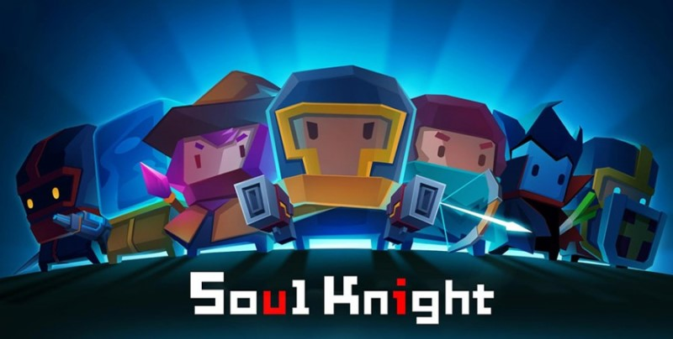
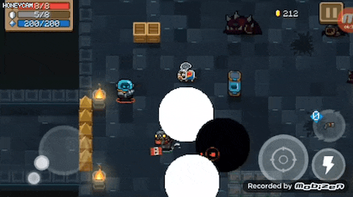
게임 소개
개요
UI 설명
참고 사항
게임 제목 | 소울 나이트 (Soul Knight)
장르 | 로그 라이크, 슈팅
개발 | Chillly Room ( 중국 )
출시일 | 17.2.16
플랫폼 | 모바일 (IOS, 안드로이드), 콘솔 (닌텐도 스위치)
게임의 특징 | 랜덤으로 배치되는 던전, 반복적인 플레이의 지루함 일부 상쇠 2D 탑 뷰 시점의 아기자기한 도트 그래픽 각각의 특색 있는 캐릭터와 무기 캐릭터가 사망하면 소량의 보상과 함께 초기화 되는 게임 진행 정보 손해를 최소화 하기 위한 유저의 ‘손실 회피 심리’와 진행 정도에 따른 소량의 보상을 통한 초기화의 반감을 일부 상쇄하는 유저의 ‘보상 심리’를 적절히 활용 이후 플레이의 이전의 실수를 만회하려는 ‘대안적 세계 구축’을 위한 리플레이를 유도

Slide 3
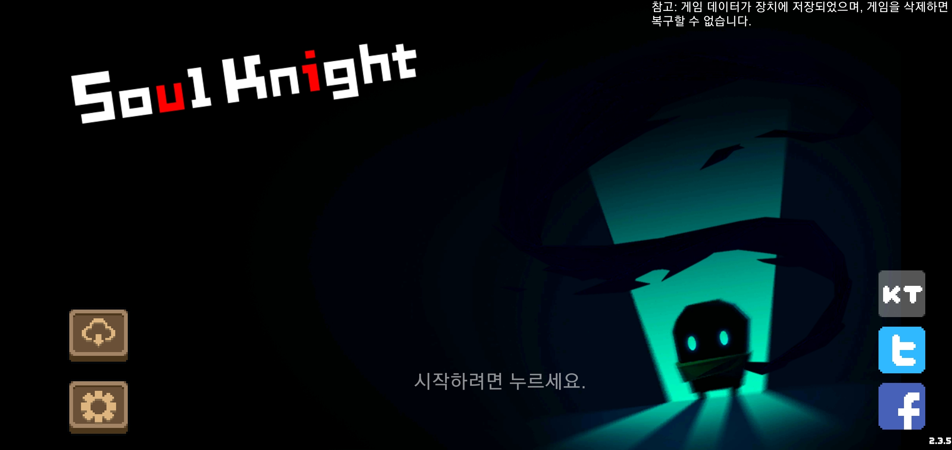
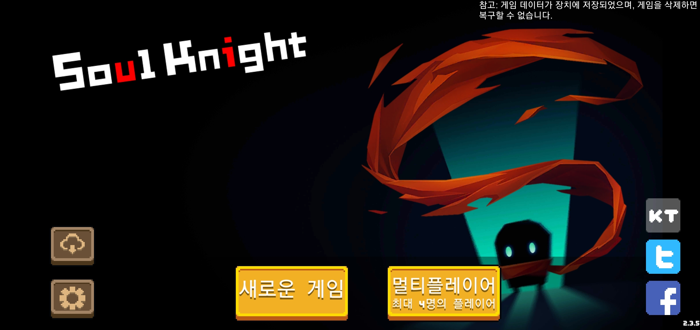
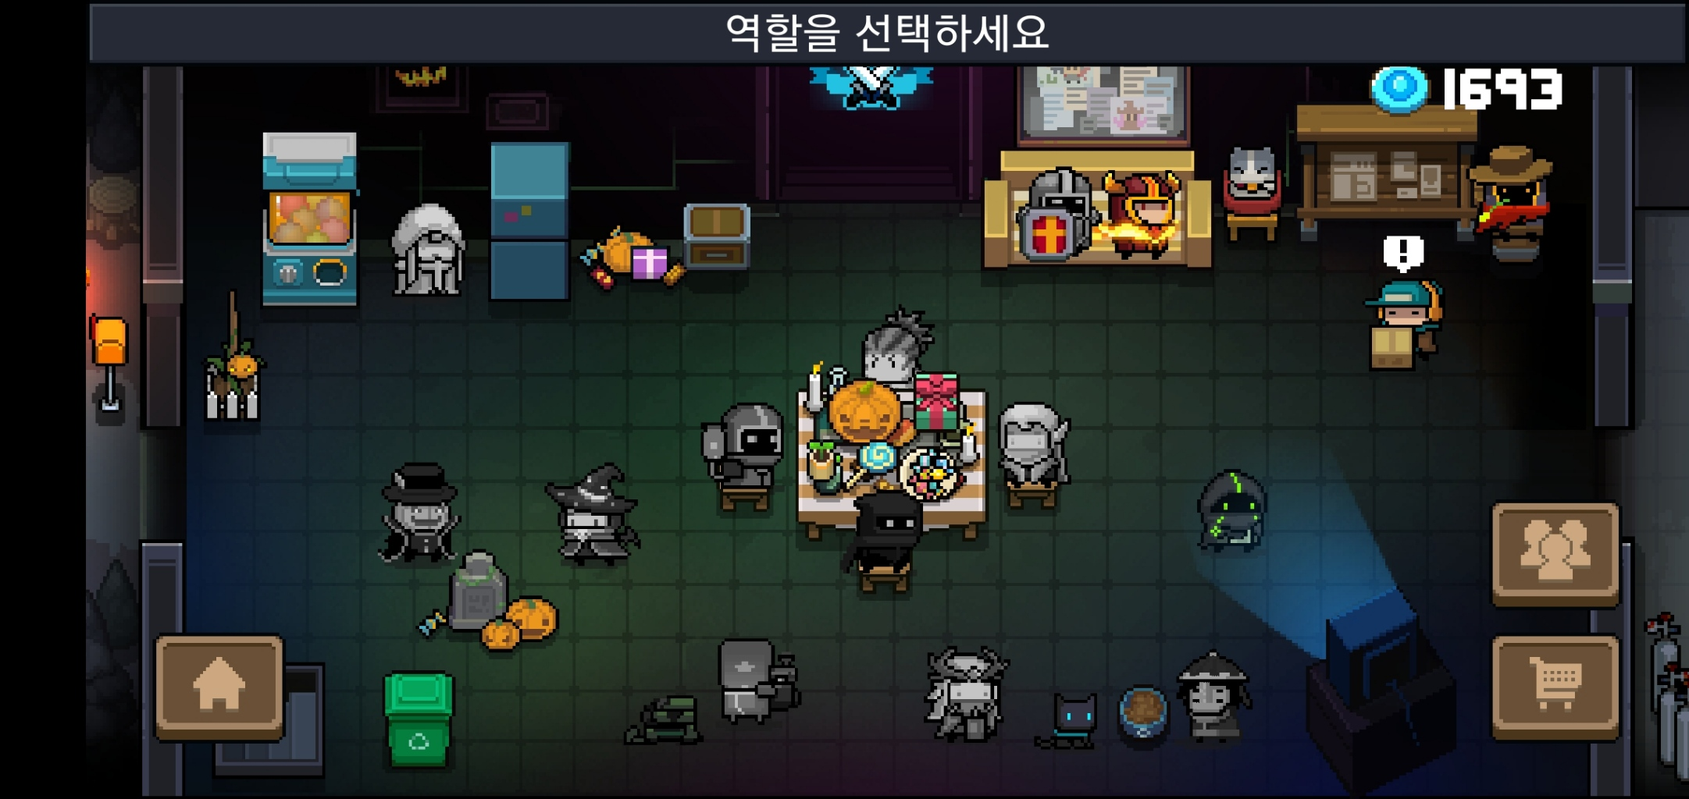
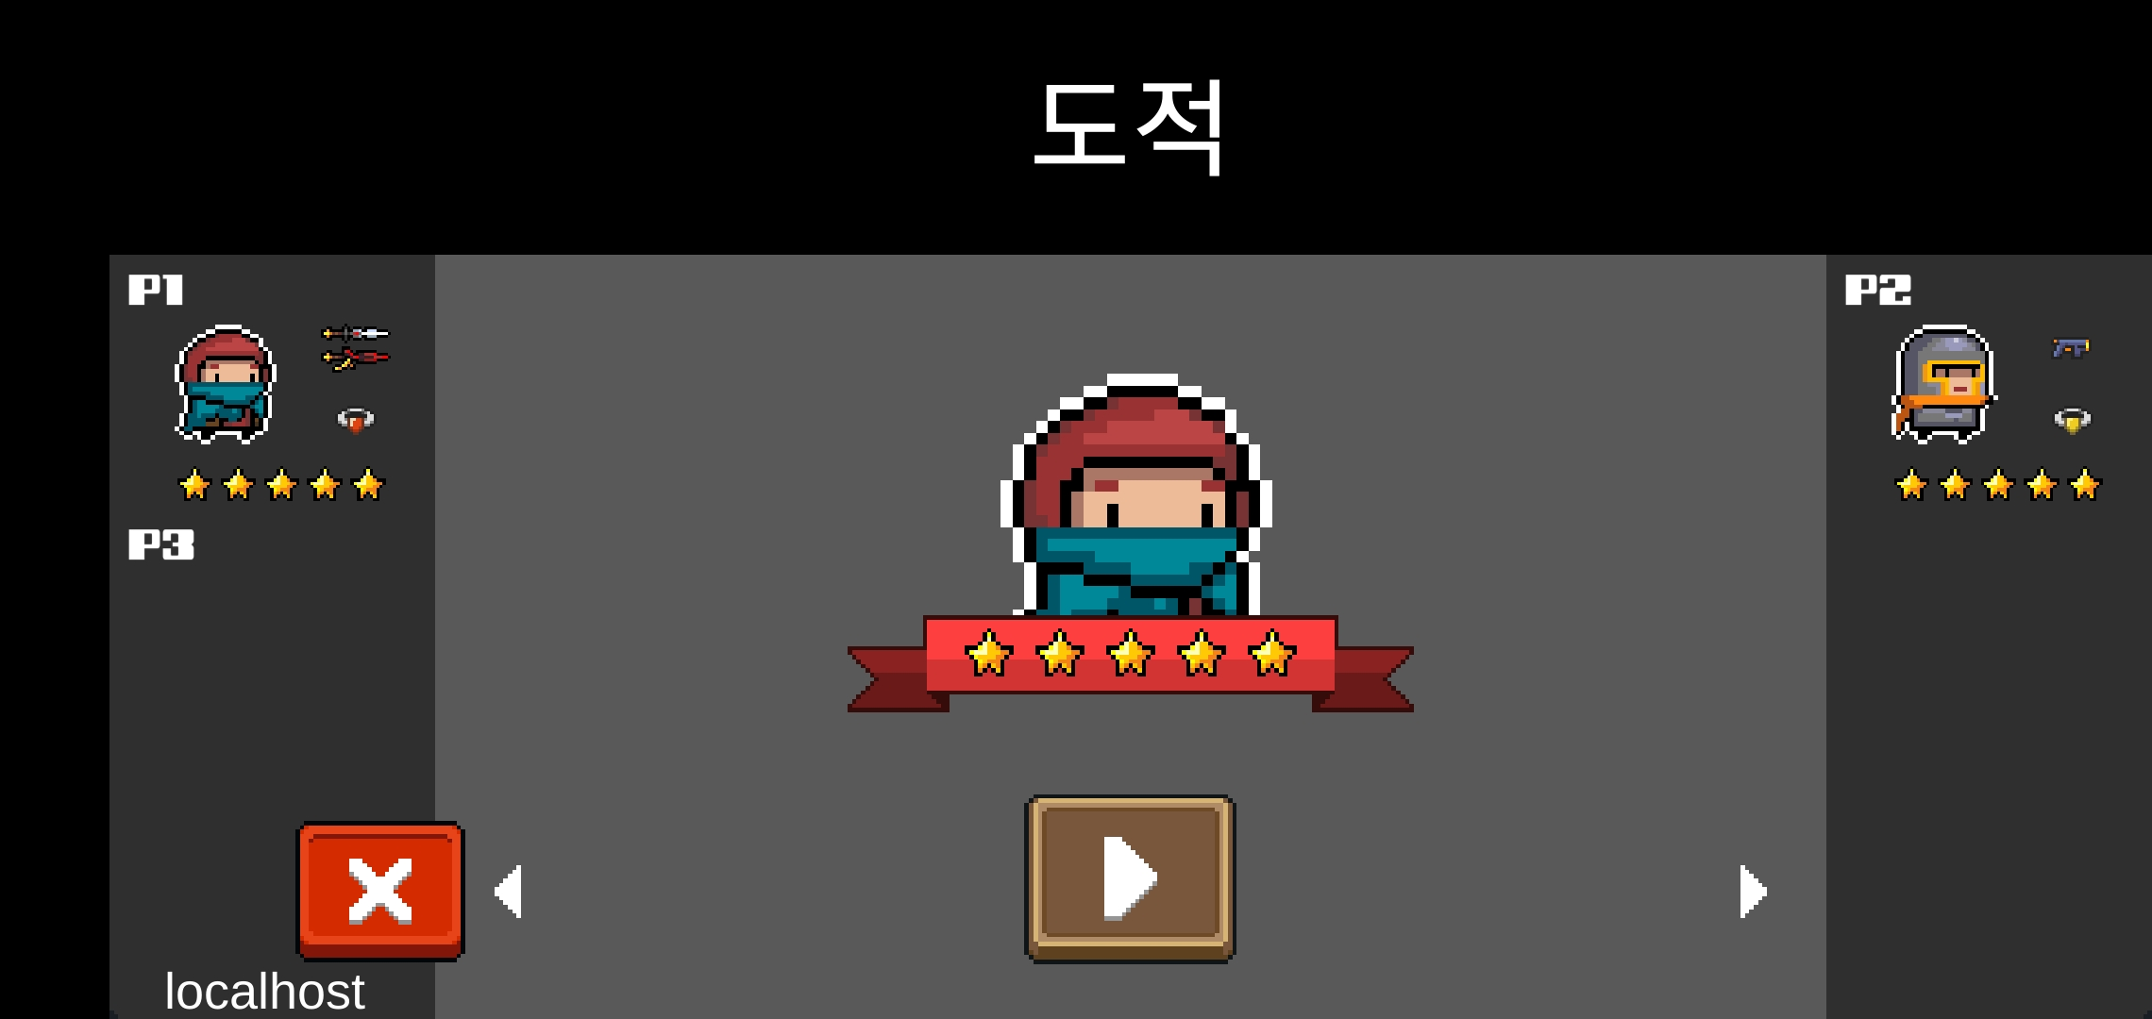
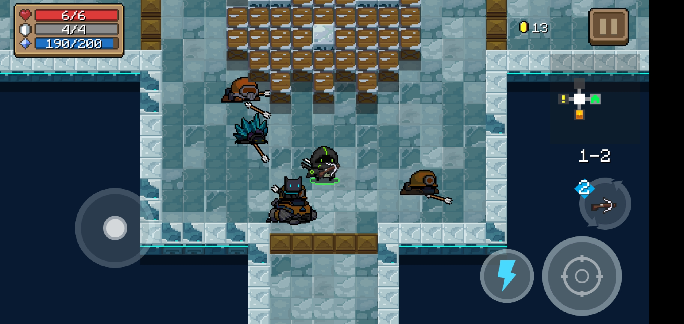
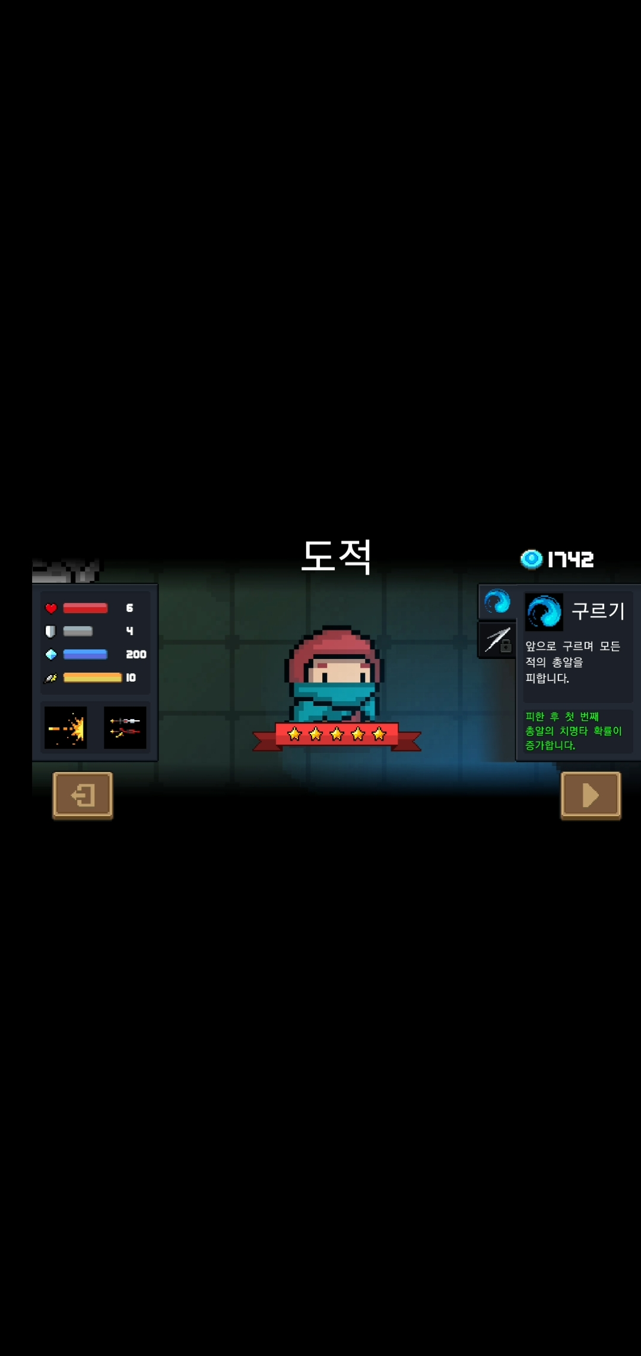
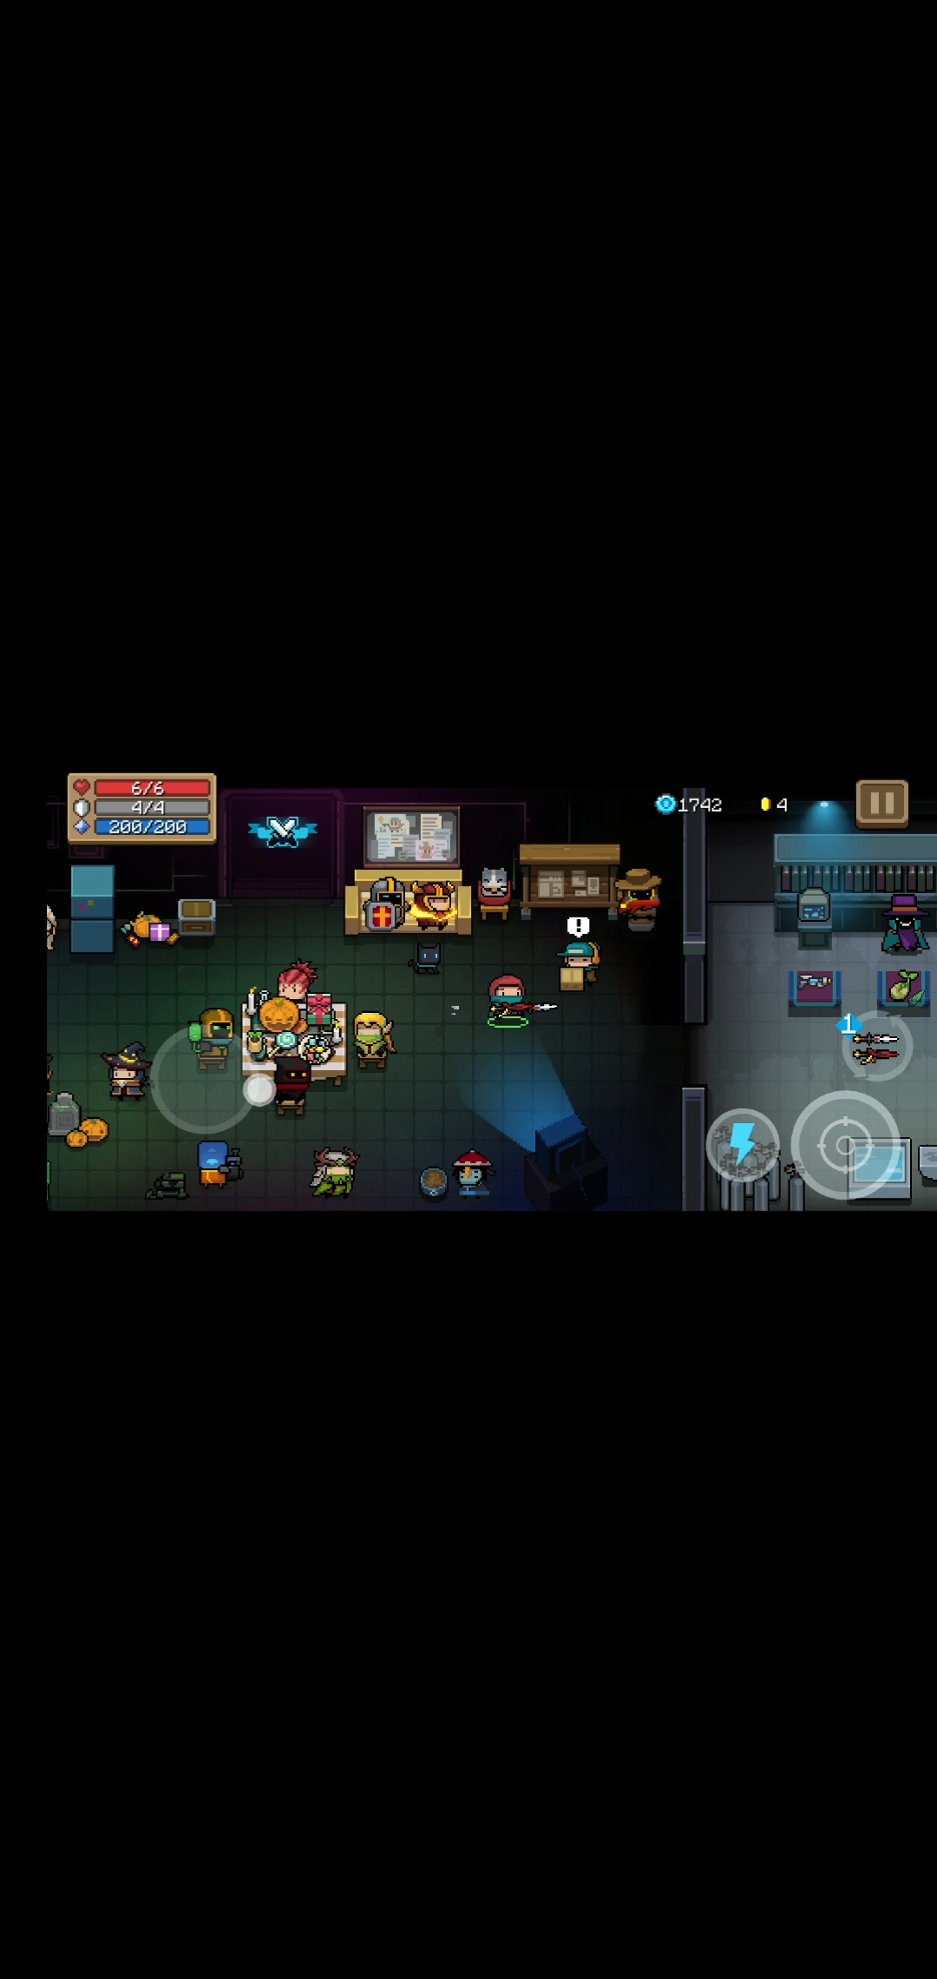
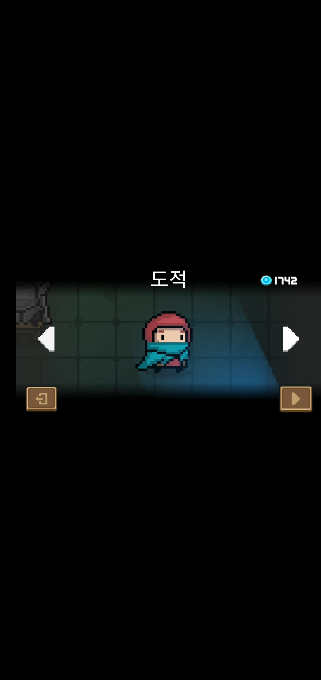
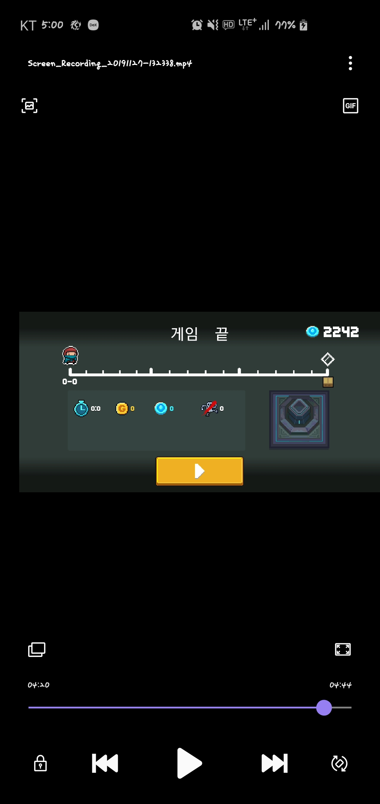
전체 씬 분석
시작 화면
도형 설명:
Scene
텍스트 필드
버튼
팝업 창
시작화면
텍스트 필드
SNS 버튼
유니티 로고
개발사 로고&로딩 UI
백업 버튼
캐릭터 선택 화면
팝업 창
텍스트 필드
설정 버튼
※ 이어하기 버튼은 제외한 기본적인 틀을 설명
싱글 모드 버튼
멀티 모드 버튼
시작화면으로 이동
멀티 모드 화면
던전 씬
멀티 모드 캐릭터 선택 화면
전투 화면
유료 재화 창
캐릭터 선택 이후
팝업 창
팝업 창
결과 정보 전달 씬
전투 보상 화면
전투 관련 조작 UI 생성

Slide 4
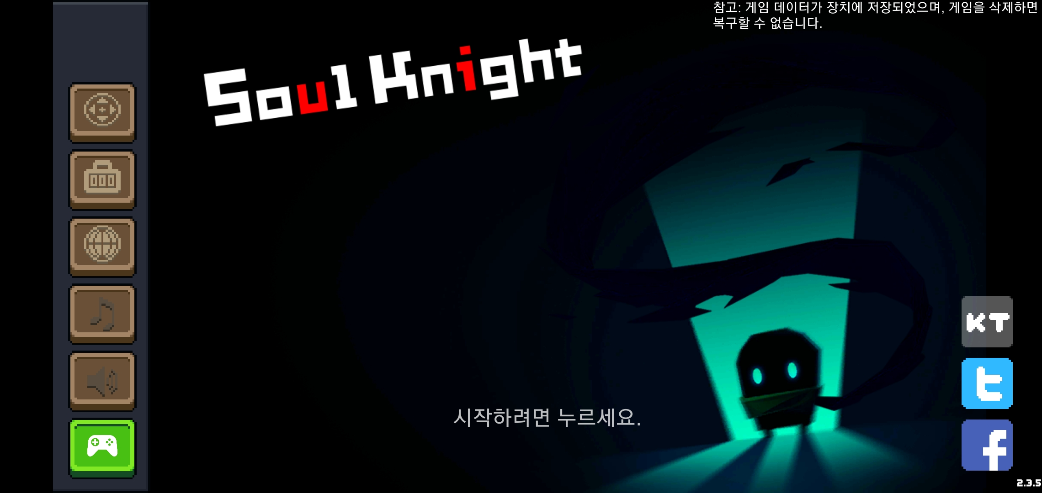
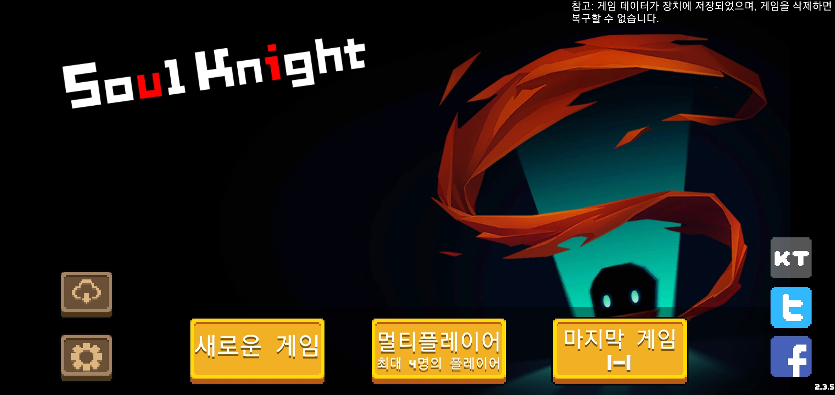
씬 분석 - 게임 시작 화면
개요
UI 설명
참고 사항
번호 | 이름 | 기능 | 의도
1 | 데이터 백업 / 복구 | 클라우드 서버를 통해 게임 진행 사항을 저장 또는 불러오기 가능 | 유저가 기기변경 또는 게임을 삭제 후 다시 설치했을 때 데이터 보호를 위한 기능
2 | 게임 설정 | 배경 on/off , ui 커스터마이즈, 언어 변경, 로그인 등 기능 지원 | 비슷한 기능의 버튼을 한곳에 모아 유저가 쉽게 찾아 사용할 수 있도록 만듬
3 | SNS 공유 | 자랑하고 싶은 플레이 영상 또는 정보를 커뮤니티를 통해 주고 받기 위해 만들어진 기능 | 커뮤니티를 통한 싱글 게임의 단점인 소속감의 부제와 인간의 인정받고 싶은 욕구를 해결하기 위한 장치로 판단
4 | 새로운 게임 | 싱글 게임 진행 진행 중이던 게임 정보를 삭제함 | 메인 컨텐츠로 사용자는 자연스럽게 왼쪽에서 오른쪽으로 글을 읽기 때문에 게임을 가장 왼쪽에 UI를 배치해 자연스러운 게임 진행을 유도하려고 한 것으로 유추함
5 | 멀티플레이어 | 최대 4인 이상의 유저가 wifi를 활용해 함께 플레이 가능하도록 함 | 싱글 게임의 단점인 함께 플레이하지 못함으로 발생하는 소속감의 부제와 반복적인 플레이로 오는 지루함을 상쇄하려는 목적으로 보임
6 | 마지막 게임 | 최근에 진행중이던 게임의 정보를 남겨 두어 이후 게임을 실행시켰을 때 계속 게임을 진행 할 수 있도록 하기 위한 기능 | 모바일 특징으로 다양한 장소에서 게임을 플레이 할 수 있는 장점이 있지만 반대로 급하게 게임을 종료해야 하는 상황도 존재하기 때문에 다음과 같은 편의 기능을 추가한 것으로 추정
3
1
2
4
5
6

Slide 5
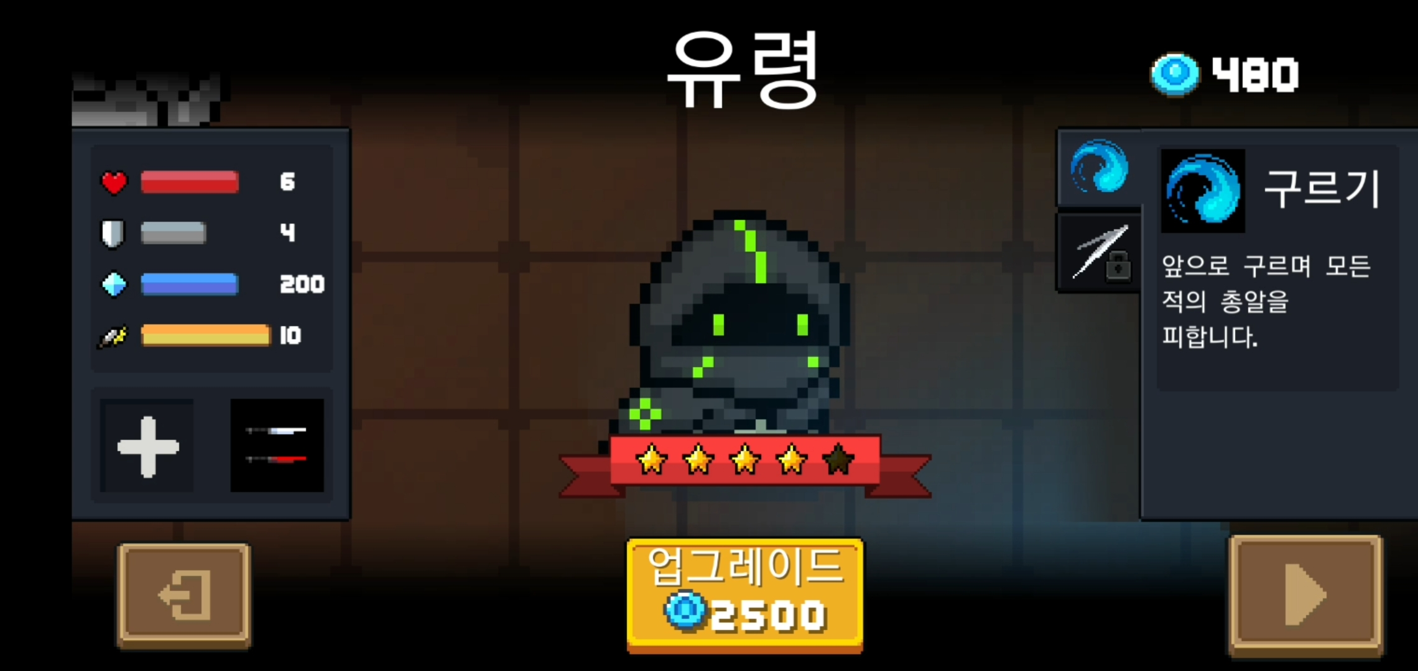
씬 분석 - 캐릭터 선택화면
개요
UI 설명
참고 사항
4
5
5
2
6
1
3
7
9
8
번호 | 1 | 2 | 3 | 4 | 5 | 6 | 7 | 8 | 9
이름 | 시작화면으로 이동 | 커뮤니티 접속 | 유료 상점 | 유지 재화 | 캐릭터 정보 | 캐릭터 등급 | 선택화면으로 이동 | 캐릭터 선택 | 캐릭터 업그레이드
기능 / 의도 | 뒤로 가기 기능 수행 | 커뮤니티 접속

Slide 6
씬 분석 - 캐릭터 선택화면
개요
UI 설명
참고 사항
번호 | 이름 | 기능 | 의도
1 | 시작 화면으로 | 유저가 실수로 원하는 게임 모드를 선택하지 못했을 경우 다시 시작화면으로 돌아가 위한 버튼 | 유저의 사용자 경험을 통해 취소와 뒤로 가기 같은 기능들은 대부분 왼쪽에 위치하거나 화살표가 왼쪽을 가리키는 경우가 많음 동일한 이유로 왼쪽 하단에 위치함으로 좀더 쉽게 유저가 해당 버튼을 사용할 수 있도록 하기 위함이라 판단
2 | 커뮤니티 | SNS, 커뮤니티 사이트로 바로 이동가능한 버튼 | 시작화면의 SNS 버튼들과 동일한 기능
3 | 상점 | 현금을 통해 게임내 재화인 ‘잼’을 구입할 수 있는 버튼 | 우측 하단에 있는 이유를 상대적으로 오른손 엄지로 게임을 플레이하는 유저가 많음으로 손가락이 가장 잘 닿는 곳에 위치해 쉽게 결재할 수 있는 환경을 만들기 위함이라 생각함
4 | 잼 | 게임을 삭제하지 않는 이상 계속 유지되는 재화 데이터 캐릭터 강화와 구매에 사용됨 | 현재 사용할 수 있는 재화 정보로 게임 내 대부분의 유저에게 전해지는 정보는 하단이 아닌 상단에 위치함
4
2
1
3

Slide 7
캐릭터 선택화면
개요
UI 설명
참고 사항
번호 | 이름 | 기능 | 의도
5 | 캐릭터 정보 | 유저가 선택한 역할군의 캐릭터가 가지는 속성값과 고유 스킬, 무기의 정보를 전달하기 위한 UI 체력, 방어망, 마나량 등은 수치 값임으로 그래프를 통해 유저에게 전달함 스킬의 정보는 유저에게 사용 시 어떤 효과를 얻거나 발휘할 수 있는지 전달하기 함 | 비슷한 정보끼리 뭉쳐서 유저에게 전달함 각 정보를 좌 우로 분리해 전달하고 필요한 요소를 한 곳에 묶어 놓음으로 보다 효과적으로 유저에게 전달할 수 있다고 생각함
6 | 등급 | 캐릭터의 강화 정도를 알려줌 | 다른 곳에 배치하지 않고 캐릭터의 밑에 배치함으로 해당 캐릭터의 강화 등급임을 효과적으로 알릴 수 있음
7 | 뒤로가기 | 캐릭터 선택을 취소하는 기능 | 유저 경험적으로 좌측이 취소이며 우측이 다음 진행이라는 것을 알기 때문에 다른 어플들과 동일하게 배치함
8 | 진행하기 | 캐릭터를 선택 후 캐릭터의 아바타를 고르는 페이지로 넘어감
9 | 업그레이드 | 캐릭터의 등급을 올리는 기능 | 업그레이드라는 이름과 함께 필요한 재화를 보여줌으로 지금 강화가 가능한지 비교할 수 있는 기회를 유저에게 주기 위한 용도임
5
5
6
7
9
8

Slide 8
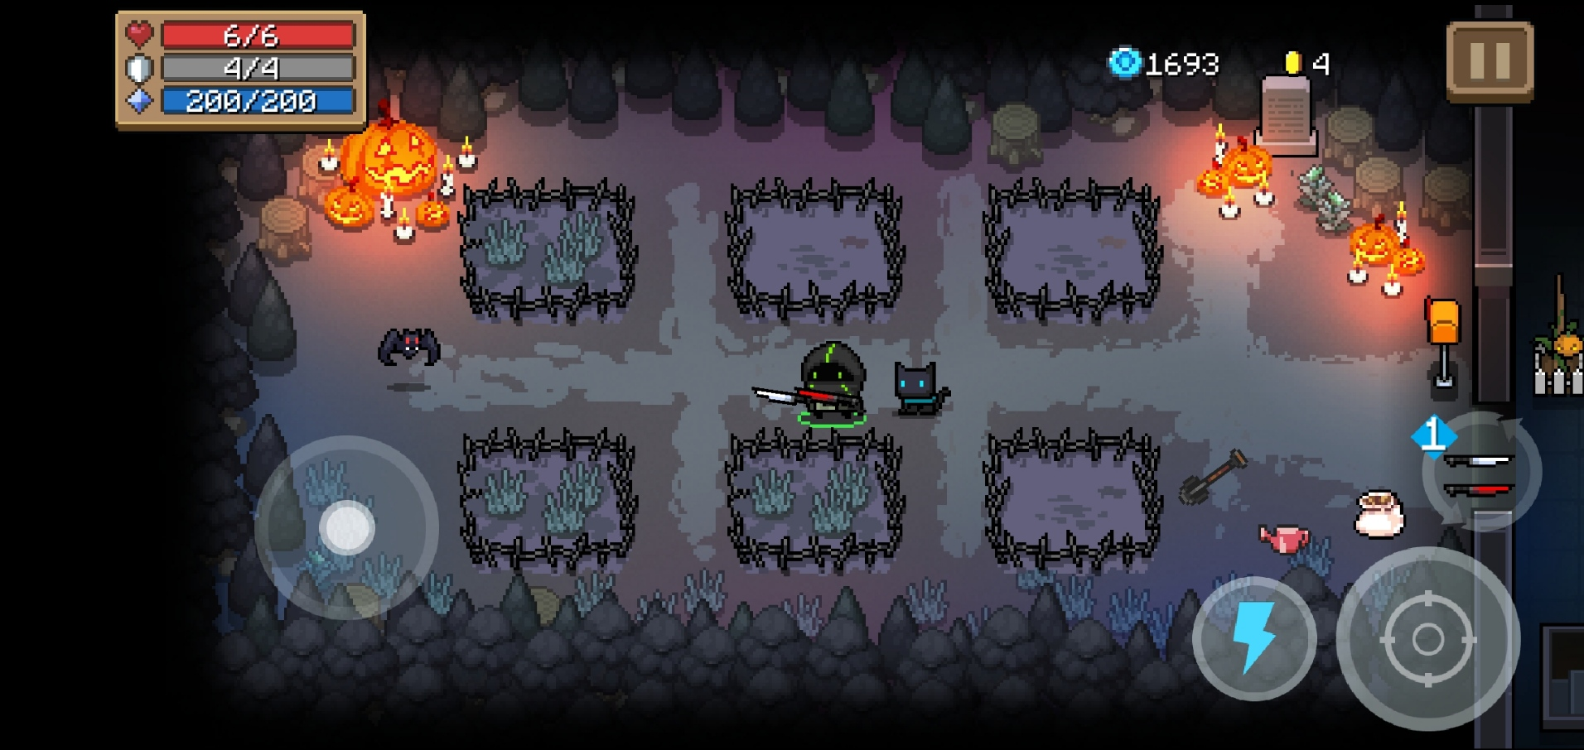
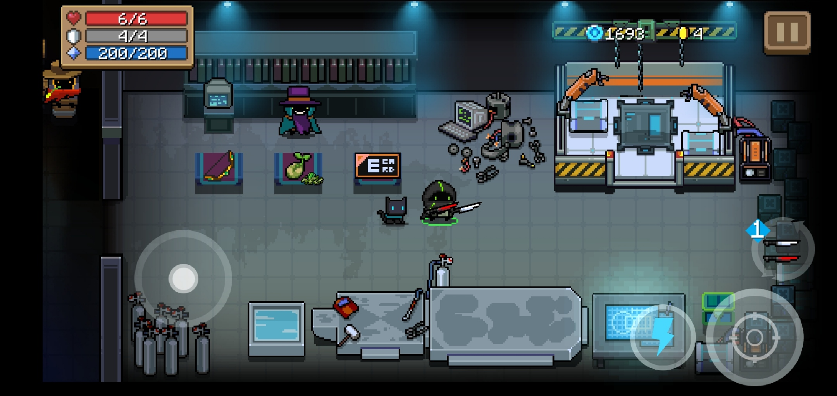
대기 장소 형태
개요
UI 설명
참고 사항
대기 화면에 Ui가 따로 없고 각 기능 수행하는 NPC 들이 골고루 분포 됨 유저가 직접 캐릭터를 컨트롤해 NPC를 찾아 가야 하는 방식을 사용함 과거 온라인 PC RPG 게임과 동일한 방식 | 장점 : 직접 조작을 통한 현실감, 게임내 소소한 디테일을 찾는 즐거움을 유저에게 줄 수 있음 단점 : 현재 모바일 플랫폼의 다른 게임을 플레이해 본 유저의 경험에 의해 해당 부분이 오히려 귀찮거나 번거로운 작업이라 생각할 수 도 있음
우편
개발자 노트
미션/미션 보상
일일 출석 보상
제작
식물 키우기 (특성 획득)
광고
상인

Slide 9
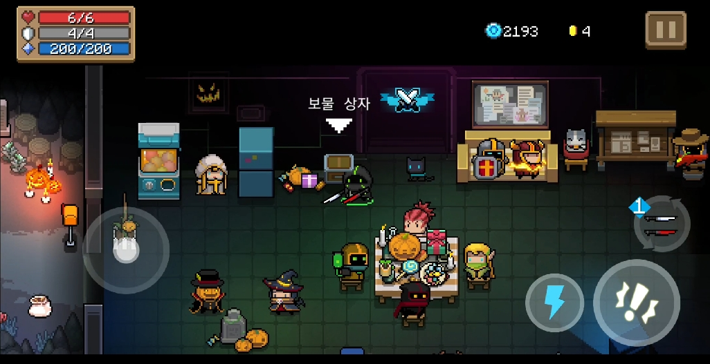
씬 분석 - 캐릭터 선택 이후 화면(+전투화면)
개요
UI 설명
참고 사항
5
번호 | 이름 |  | 기능 | 의도
1 | 조이스틱 |  | 캐릭터의 이동을 제어. | 과거 콘솔 이후 플레이어의 사용자 경험을 통해 이동은 왼손, 공격과 기타 동작들은 오른손으로 하는 습관의 학습이 되어 있음 좀 더 쉽게 유저를 게임에 몰입 시키기 위해서는 특별하지 않은 이상 다른 게임의 UI 방식을 사용하는 것이 효과적이라 판단
2 | 동작 | 공격 / 상호 작용 | 캐릭터의 공격을 실행. NPC 또는 아이템의 가까이로 캐릭터를 이동시 상호작용 버튼으로 변경 됨
3 |  | 스킬 | 캐릭터의 고유 스킬을 사용. 사용 시 충전 중임을 연출로 유저에게 알림
4 |  | 무기교체 | 사용 중인 무기를 보유중인 다른 무기로 변경 상단에 사용시 소비되는 마나를 표시
5 | 캐릭터 상태 |  | 유저의 관리가 필요한 정보. (HP, MP, 방어막)를 표시해줌
6 | 기타 정보 | 재화 정보 | 현재 보유한 재화 정보를 표시해 줌. 잼의 경우 던전 입장 시 표시 하지 않음
7 |  | 일시정지 | 게임을 기능을 정지함과 동시에 유저의 편의기능을 제공하기 위한 창으로 진입
8 | 미니맵 |  | 던전의 진행 정보와 함께 캐릭터가 머물고 있는 방의 인접한 방의 정보를 전달하는 용도 전투 시 미니맵은 사라지며 전투가 종료되면 다시 인접한 방의 정보를 표출하며 등장함 미니 맵 하단에 유저가 있는 층의 정보를 표시 | 미니맵은 전투 시 확인할 일이 없으며 적지만 화면 공간의 일부를 차지하고 있음으로 전투 방에 입장했을 때 삭제해줌
6
7
4
1
3
2
6
8

Slide 10
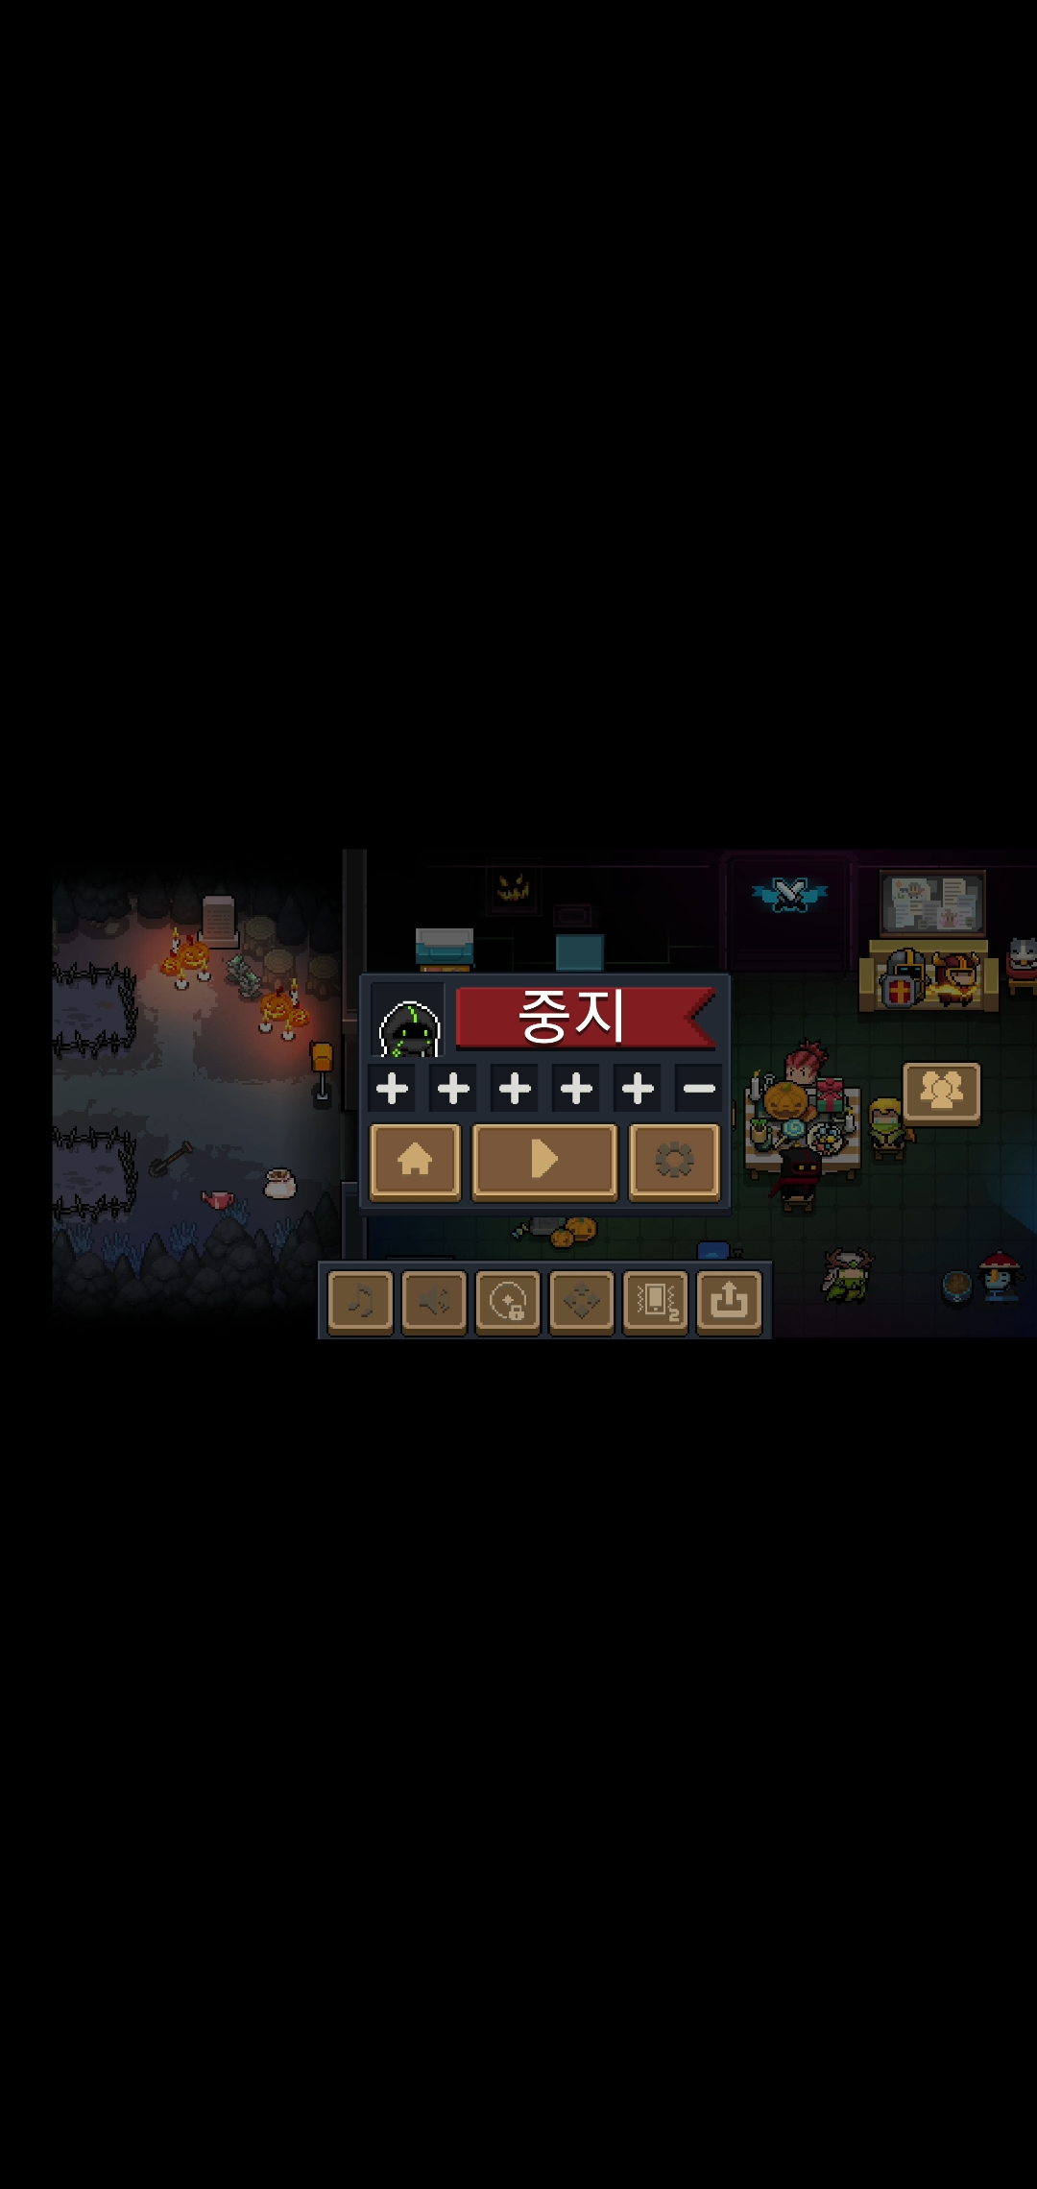
일시 정지 & 설정
개요
UI 설명
참고 사항
번호 | 이름 | 기능 | 의도
1 | 일시 정지 | 뒤 배경이 흐리게 변함 중지라는 글이 적힌 창이 화면 중앙에 배치됨 | 배경을 흐리게 함으로 게임이 잠시 중지 되었음을 알리려고 하는 것을 판단
2 | 특성 확인 | 유저가 획득한 특성 또는 획득가능한 특성의 개수를 확인하는 칸 | 게임에 중요하지만 유저가 직접 사용하지는 않는 특성을 일시 정지에 넣어 놓아 전투시 필요한 것만 남겨 놓을려고 함
3 | 시작화면 / 계속하기 / 설정 | 게임을 계속 진행 할지 말지를 선택할 수 있음 설정 버튼은 on/off 방식으로 한번 누르면 아래에 가로로 긴 창이 하나 더 생김 | 버튼 방식으로 설정의 ON/OFF 유무를 UI 색을 다르게 배치함으로 어떤 상태인지 유저가 한번에 확인 할 수 있도록 하려고 한것으로 보임 다만 너무 이미지로 표시해 두어 직접 터치 하지 않으면 처음에는 이해하기 어려운 단점이 있음
4 | 설정 창 | 게임의 배경음악, 효과음, 조작방식, 이동방식, 진동 세기, 공유의 기능을 한 곳에 묶어 둠 | 정보를 한 곳에 묶어 유저가 쉽게 기억하고 효과적으로 찾아 사용하도록 다음과 같이 배치했다고 판단됨
1
2
3
4

Slide 11
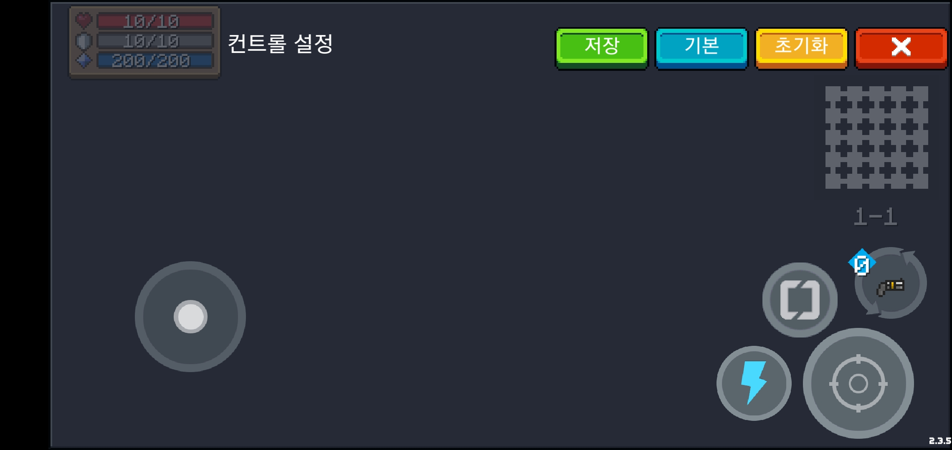
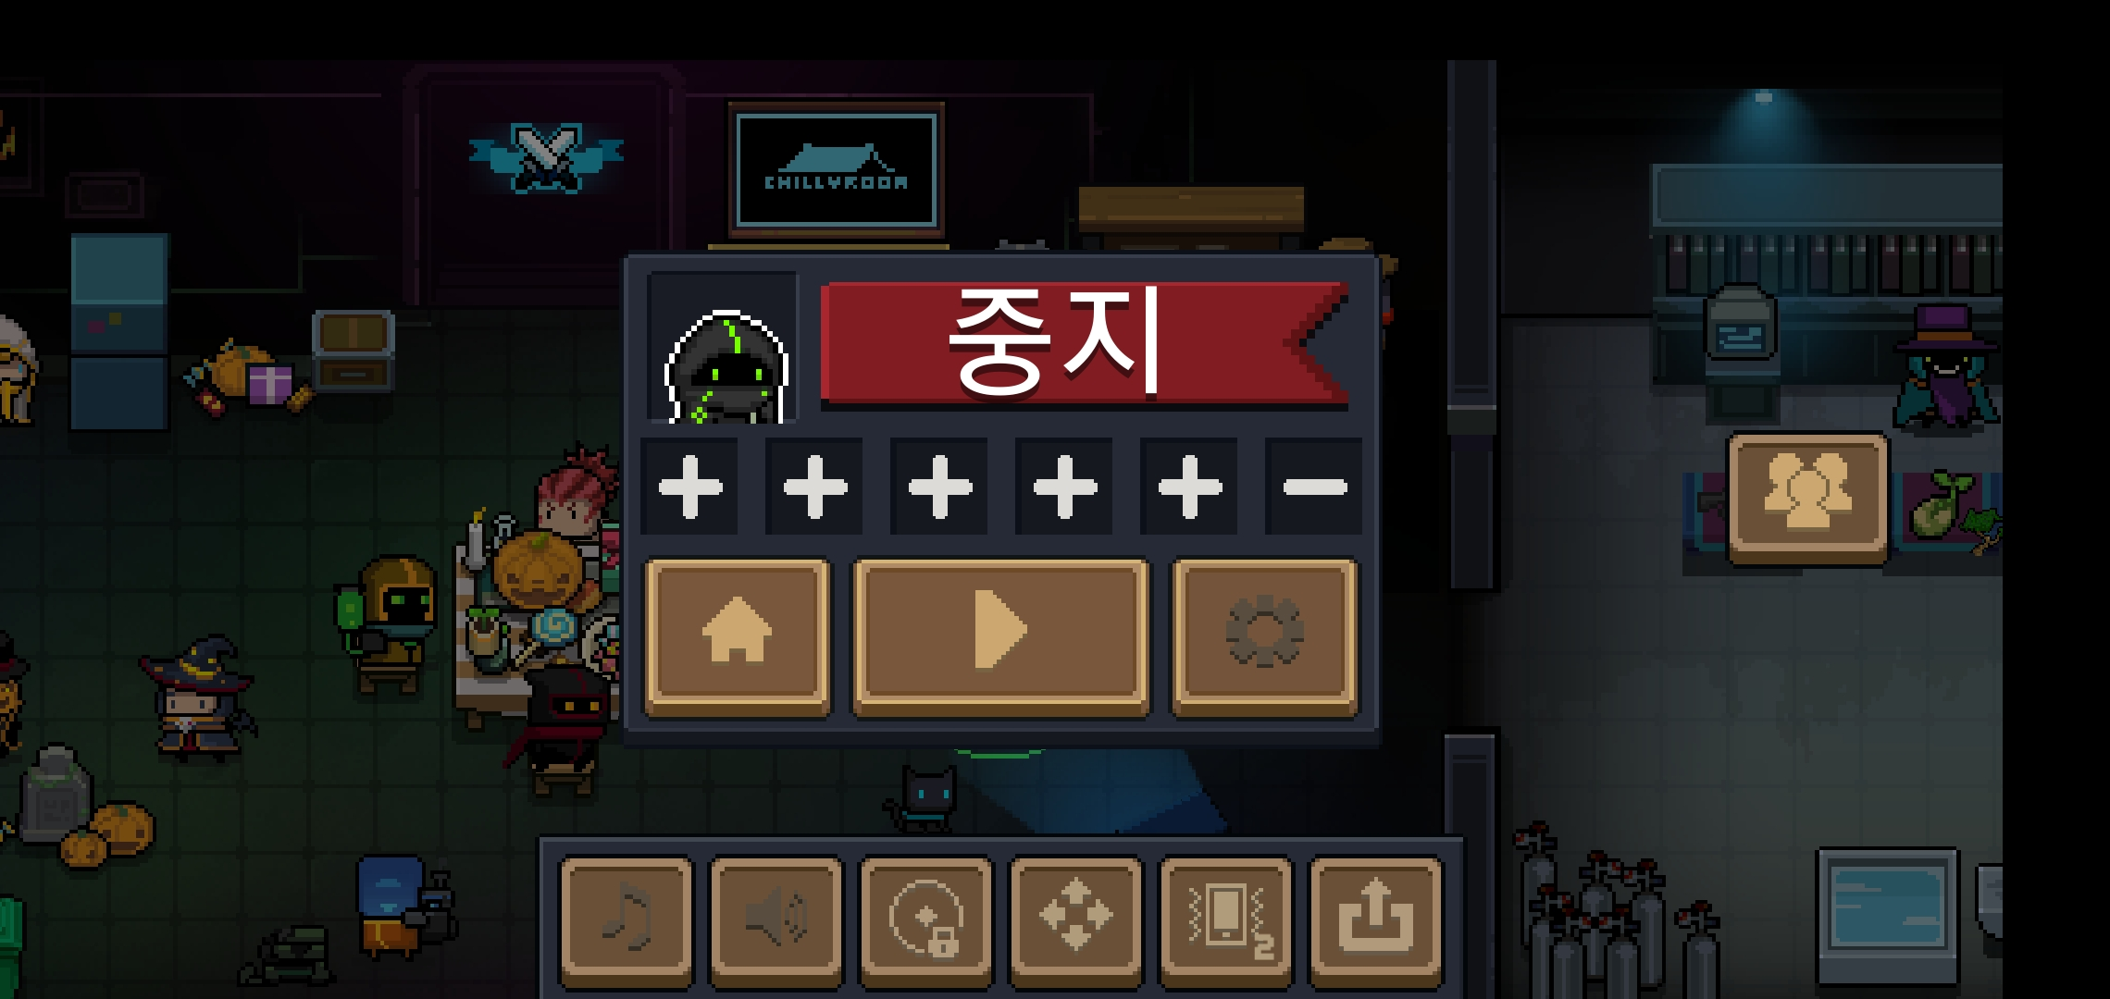
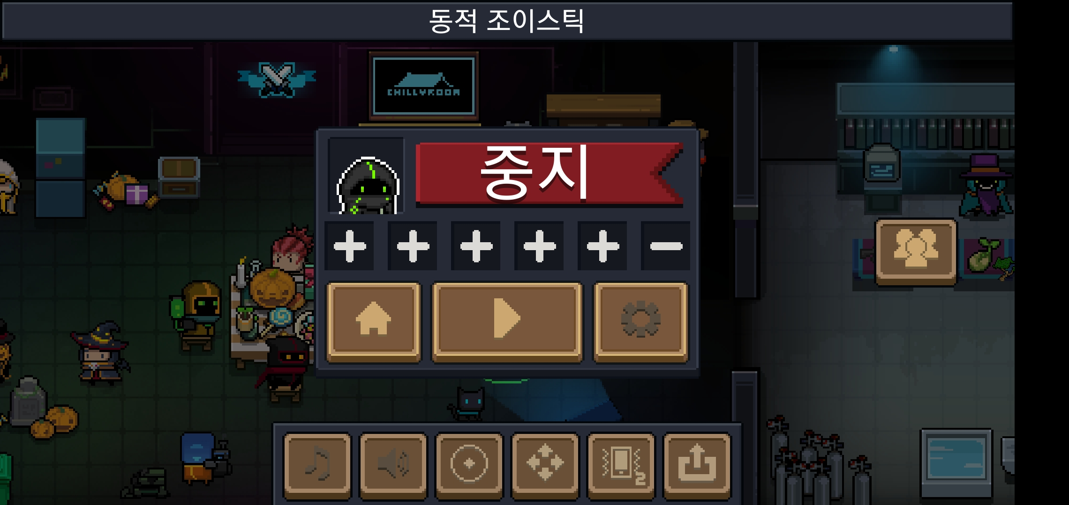

UI 커스터 마이징
개요
UI 설명
참고 사항
유저가 직접 조작하는 UI를 옮겨 놓을 수 있도록 만들어 두었음
단점 : UI를 수정하기 위해서는 항상 시작화면으로 유저가 직접 나와야 함으로 번거로움이 있음
장점 : 유저마다 편한 자세가 다르며 유저가 원하는 UI배치를 직접 할 수 있다는 점에서 ‘유저 친화 적’이라 좋은 점으로 생각함
이동 조이스틱 설정으로 통해 원하는 조작 방식을 설정할 수 도 있음
개발사에서 유저의 조작의 편의성을 위해 많은 고민을 했다고 생각함
단점 : 유저가 직접 눌러 보기 전까지 해당 기능이 있는지도 모르고 지나간다는 점
<고정 조이스틱>
<동적 조이스틱>
<추적형 조이스틱>

Slide 12
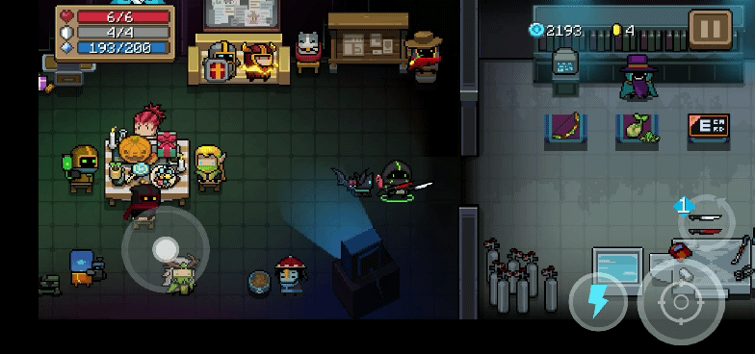
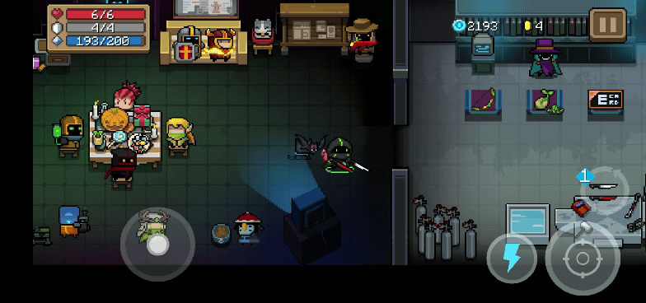
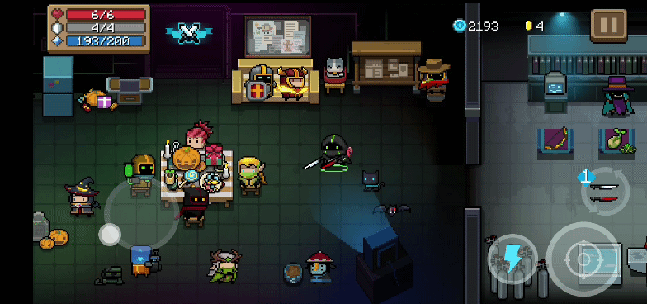
참고 이미지
개요
UI 설명
참고 사항
<추적형 조이스틱>
<동적 조이스틱>
<고정 조이스틱>

Slide 13
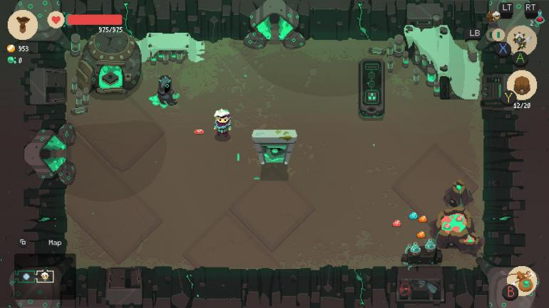
간략한 설명
서론
모티브_분석
차별화 요소
플레이 방식
스토리_컨셉
총 정리
초상화
체력
유저 편의 기능
기획 의도와 목표
<기획 의도> 기존 모바일 플랫폼으로 부족했던 ‘로그라이크’ 장르의 게임을 만드는 것 모바일 플랫폼에 맞춰 조작의 간소화
<목표>
이동 조작
공격동작
장르 | 로그 라이트, 싱글 게임 | 시점 | 3인칭, 탑 뷰
디자인 | 스팀 펑크 / SF , 2D, 도트 | 플랫폼 | 모바일
방향성 | 간단한 조작 , 높은 게임 난이도 | 권장 사양 | 중간
차별점 | 로그 라이크(Like)의 어려운 게임 난이도를 캐릭터 육성을 통해 완화(로그 라이트 Lite) 시간을 조종하는 액션을 통해 차별화 시도 기존 게임에서 잘 사용하지 않는 SF(스팀 펑크) 풍의 컨셉 디자인

Slide 14
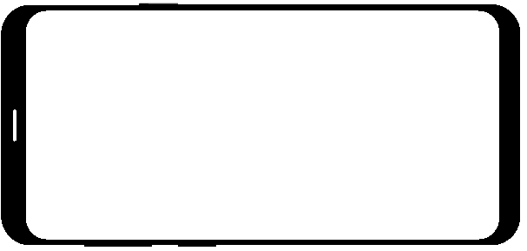
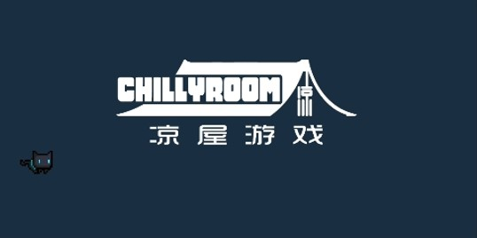
파일 작명 규칙
 | <예제 화면> ‘소울나이트’의 로딩화면 화면에 개발사 로고와 함께 고양이가 화면 좌측에서 우측으로 뛰어가는 모션연출로 로딩 진행정도를 표현함
규칙 | 예제 | 이미지
화면_출력위치_UI종류(기능)_번호_상태.확장자 | Loding_M_Char_01~08.png
각 단어의 시작은 대문자로 시작하며 줄임말 인 경우 모두 대문자로 표시 번호는 두자리수로 표현 파생 이미지 또는 상태가 없는 경우 번호와 상태를 표기하지 않아도 됨 | Loding_M_Logo_01.png

Slide 15
시간 조종 관련 UI 표현 방식
카타나 제로 : 시간 정지 스킬을 shift 키를 버튼 식으로 누르는 것과 눌러서 유지하는 방식 두가지를 사용해 유저가 편리하다고 느끼는 것을 선택적으로 골라 사용하도록 함

Slide 16
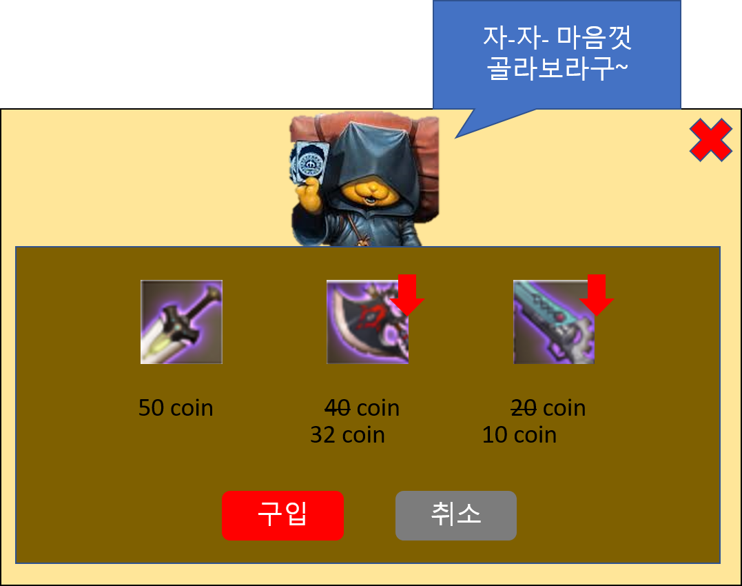
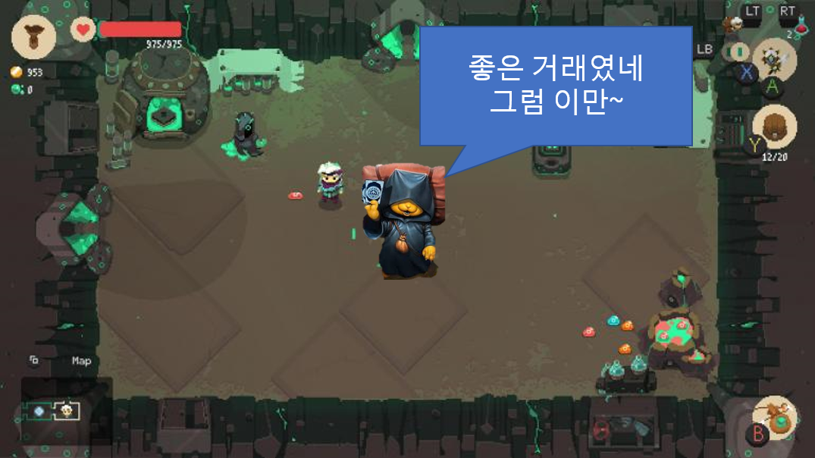
상인 시스템
서론
모티브_분석
차별화 요소
플레이 방식
스토리_컨셉
총 정리
기본으로 방을 클리어 하는 순간 상인이 판매하는 아이템이 판매창과 함께 화면에 표시됨
유저가 구입을 원하지 않고 일정 방 개수 만큼 상인을 이용하지 않으려 한다면 설정 변경을 통해 일정 방을 통과 하는 중에는 등장하지 않게 할 수 있음
방마다 상인을 이용 가능 횟수는 1회로 제한되며 판매 창을 닫을 시 상인이 사라짐
코인이 부족하더라도 유저가 현재 사용하는 무기를 대가로 소량의 재화와 함께 원하는 무기를 구입할 수 있음
판매 창 표시 자동 끄기

Slide 17



분석자료
개요
소개
디자인 컨셉
정리
11. 스토리텔링
텍스트와 함께 사용되어 게임 내 스토리를 보다 정확하게 전달 게임 캐릭터 리소스 활용 | 텍스트를 활용한 캐릭터 대사 주요 메인 스토리를 유저에게 전달 게임 TIP 정보 전달 | BGM, 효과음을 통한 현장감 조성 게임 BGM, 공간 효과음, 타격음, 정리 상호작용 음 | 게임 정보, 피드백 등에 집중할 수 있도록 하는 진동 특수 효과
말 풍선을 이용해 캐릭터의 대사를 표현 | 주 스토리 전달 방식 화면 아래에 텍스트 칸을 통해 스토리 전달 게임 플레이 중에 화면에 짧은 글로 유저에게 정보 전달 | 몬스터와 캐릭터 소리 연출 다르게 캐릭터 : 기합, 몬스터 : 포효 장소에 맞는 소리 연출 - 실험실 : 물방울 소리 , 공장 : 증기 소리 | 일반 공격 / 스킬 공격 타격음 체력이 일정 치수 이하로 내려갈 시 경고 사망 시 피드백 효과
메인 스토리 전달 방식 가장 보편화된 스토리텔링 방식으로 유저 또한 거부감 없이 받아 들일 수 있음 적절한 스킵 버튼이 필요 튜토리얼의 경우 캐릭터를 움직여 애니메이션으로 연출할 계획 |  | 적절한 상황에 특수 효과 사용 스토리와 텍스트, 캐릭터 일러스트 만으로 부족한 몰입도 보완 유저가 스토리를 포함한 게임 속 세계에 몰입할 수 있도록
대사

